Slide 1
La « brioche tranchée » Harrys

Slide 2
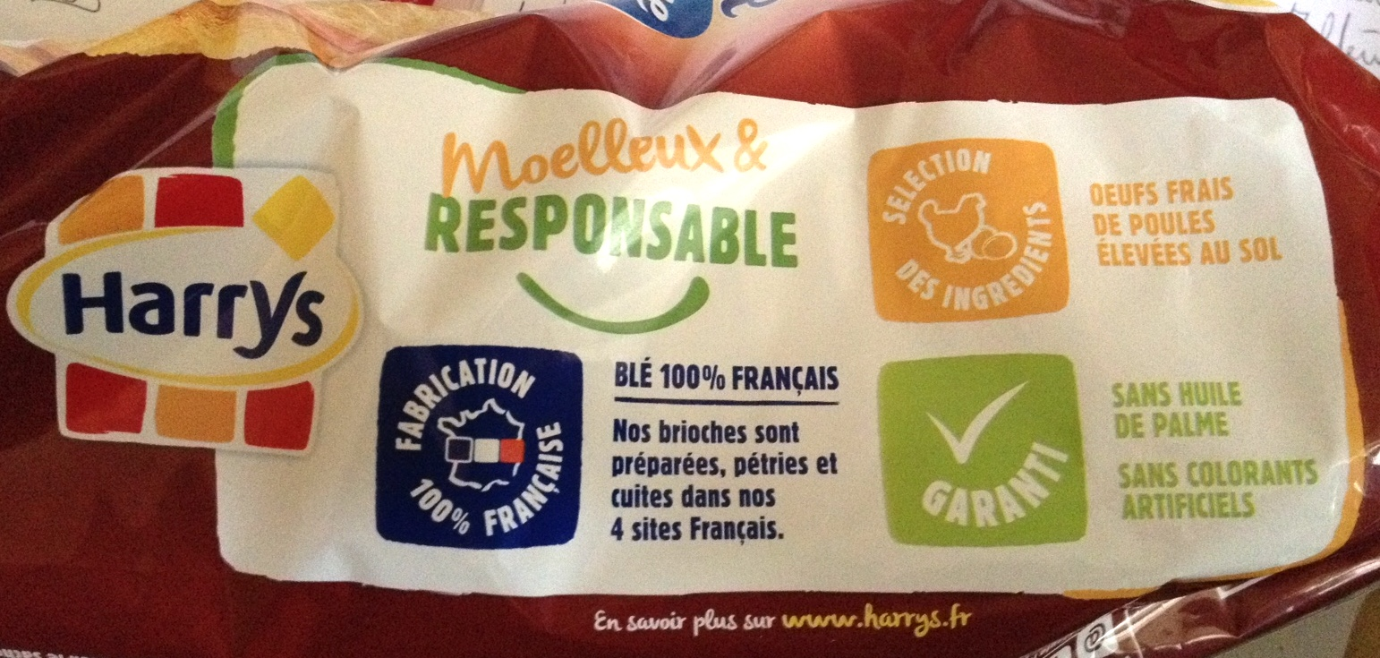
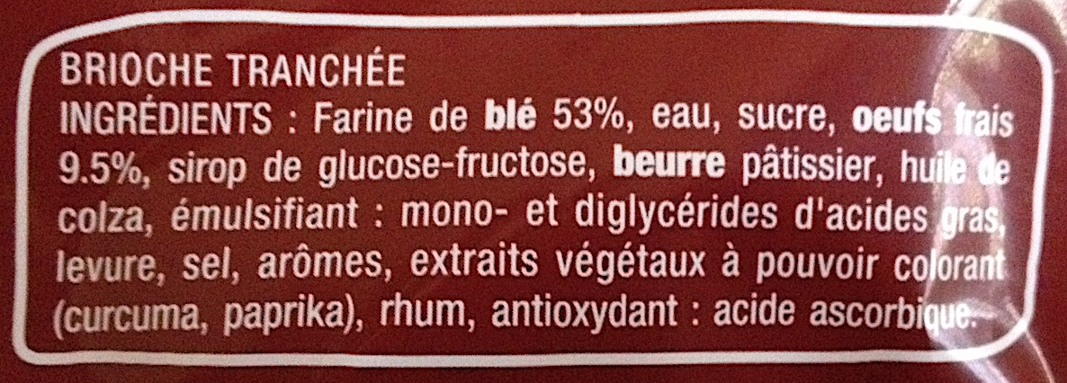

Slide 3
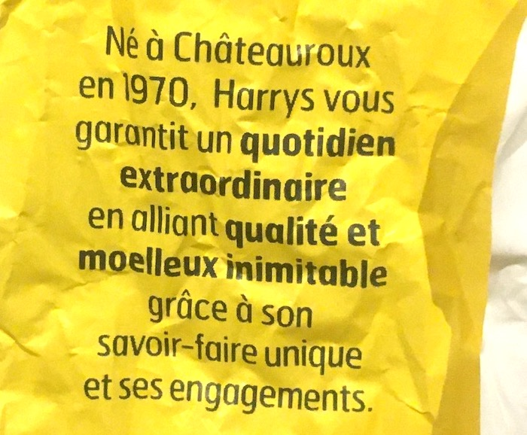
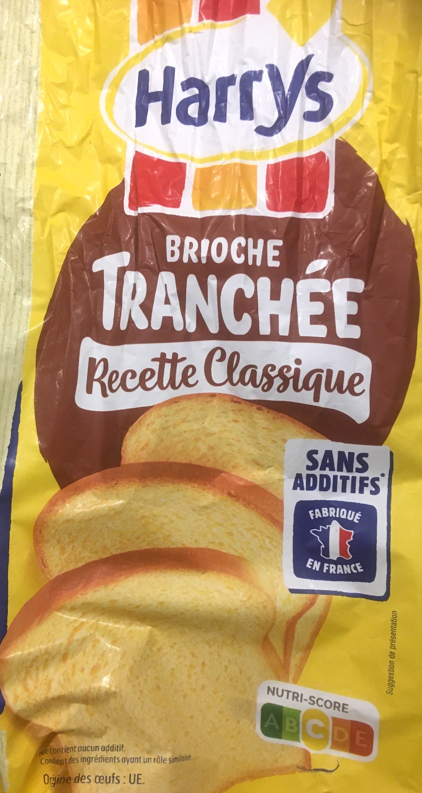
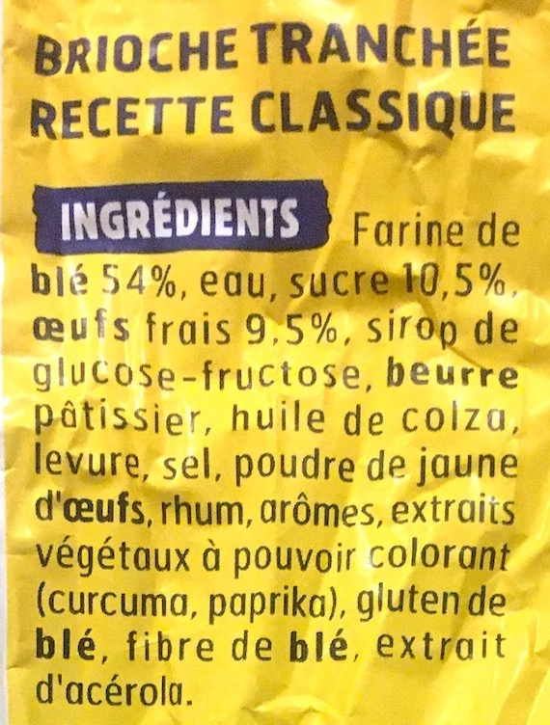
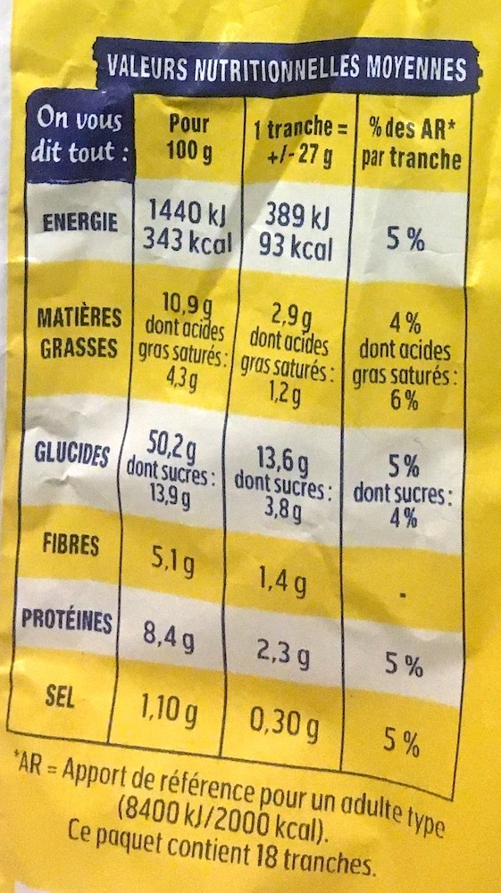
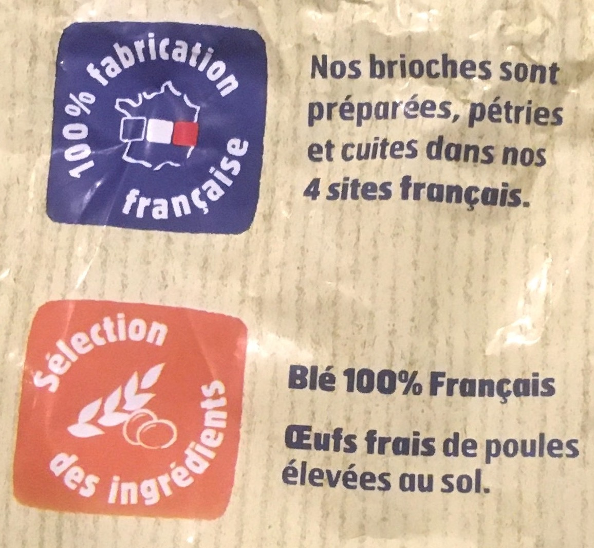

Slide 4
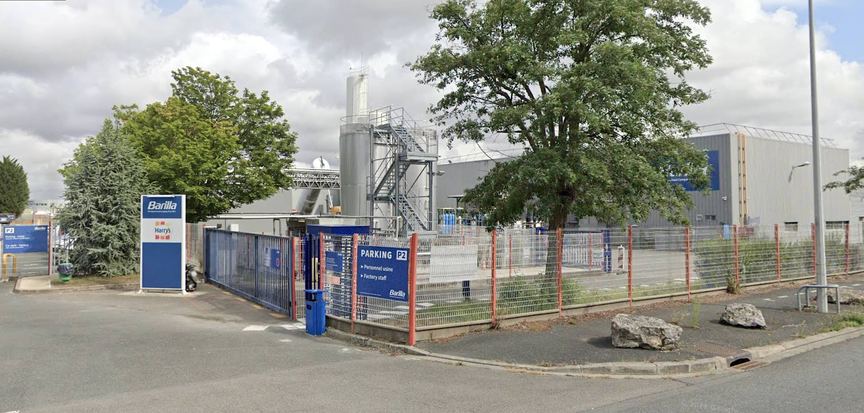
Une photographie de l’usine Barilla-Harrys dans la zone industrielle de Montierchaume (source : streetview)

Slide 5
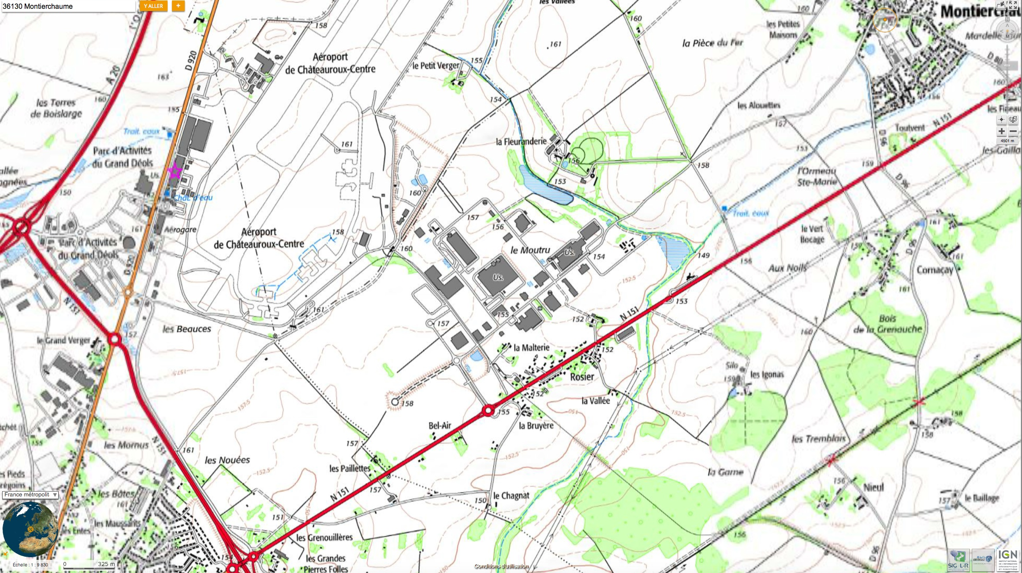
Usine Barilla-Harrys
Carte topographique extraite du site Géoportail (IGN)

Slide 6
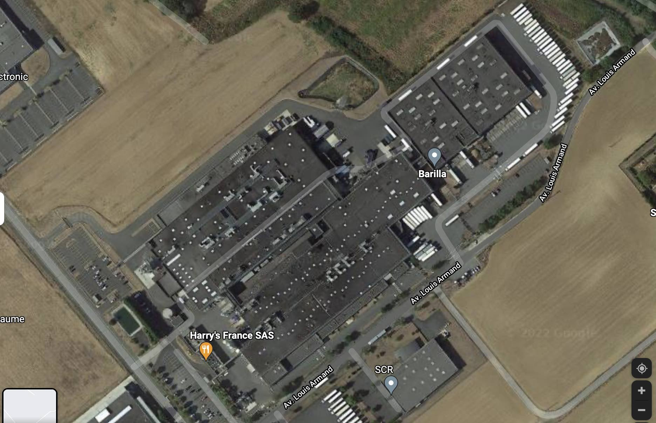
Capture d’écran d’une vue aérienne verticale de l’usine Barilla-Harrys de Montierchaume

Slide 7
Page internet du site Harrys (2018)

Slide 8
Historique de la marque Harrys (source site internet)

Slide 9
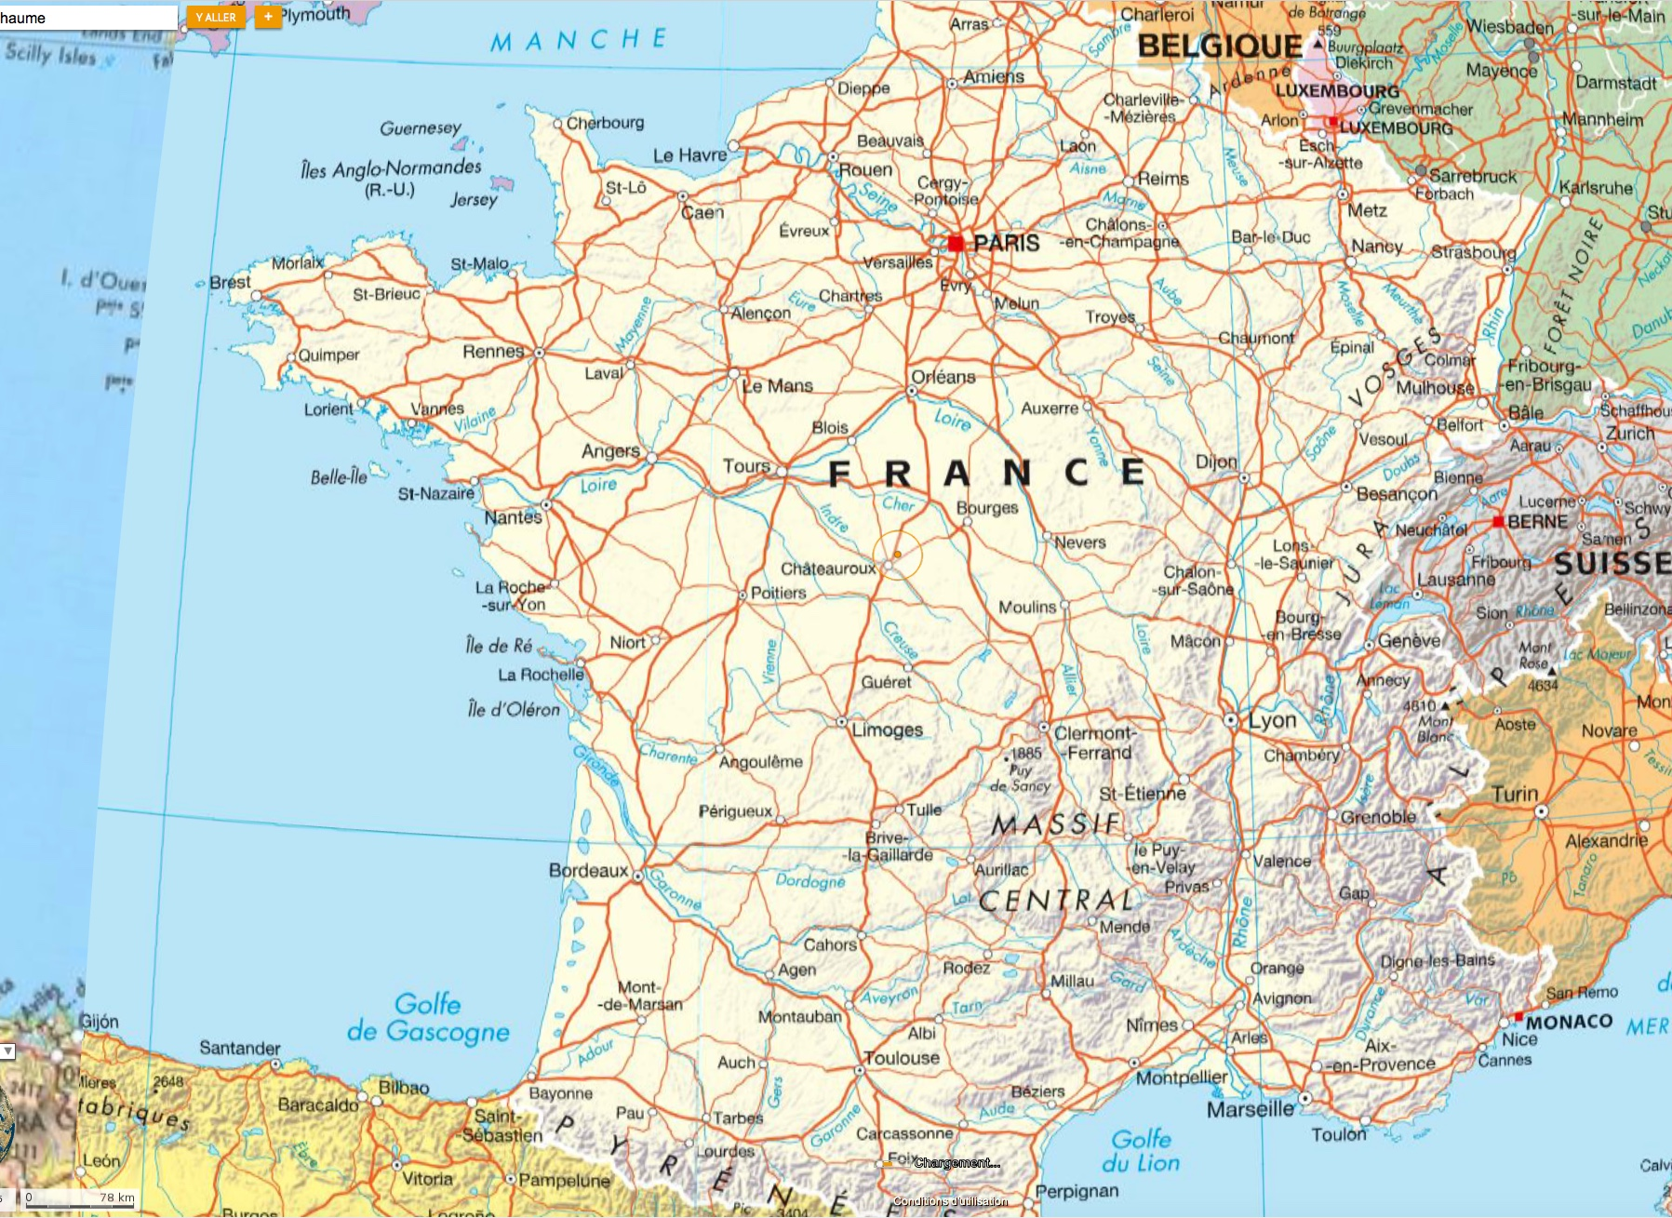
Carte de localisation du site Harrys en France

Slide 10
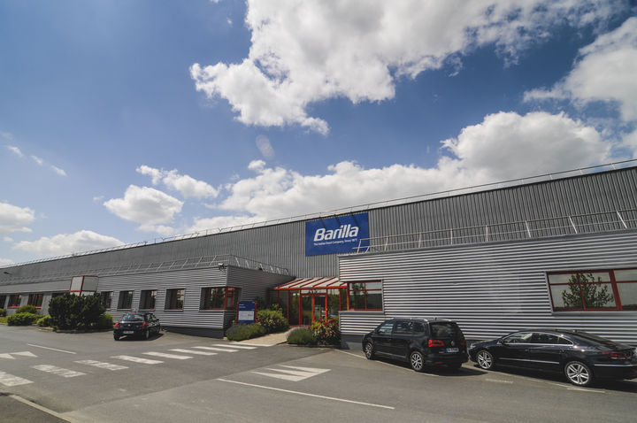
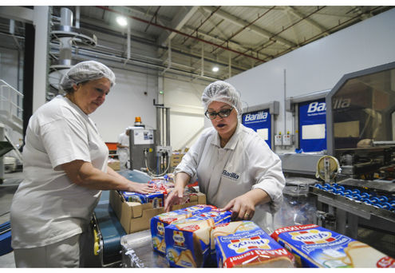
Vues extérieures et intérieures de l’Usine Barilla-Harrys de Montierchaume

Slide 11
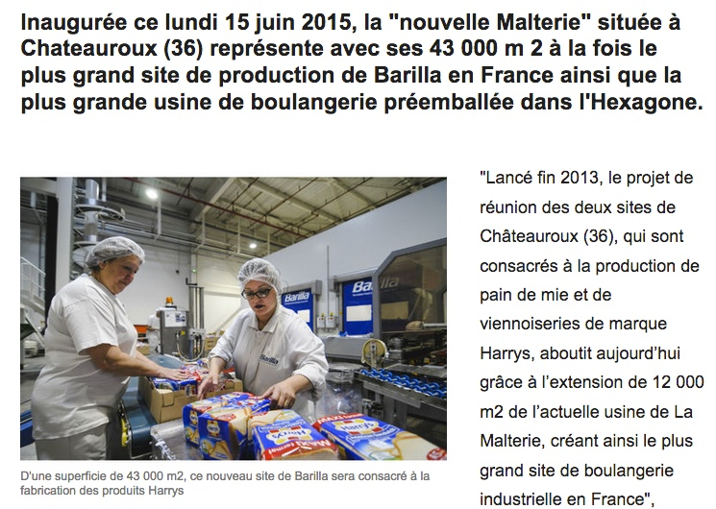

Slide 12
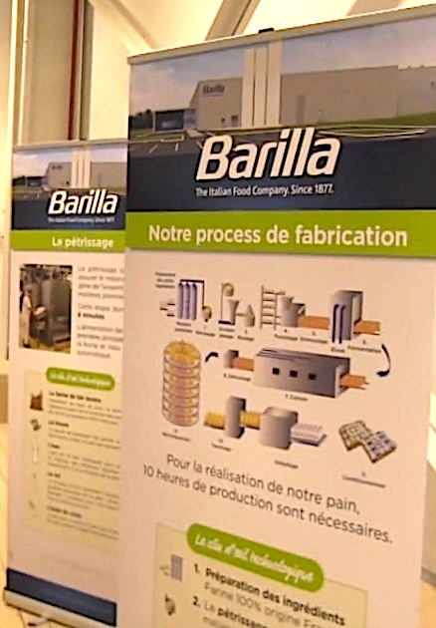

Slide 13
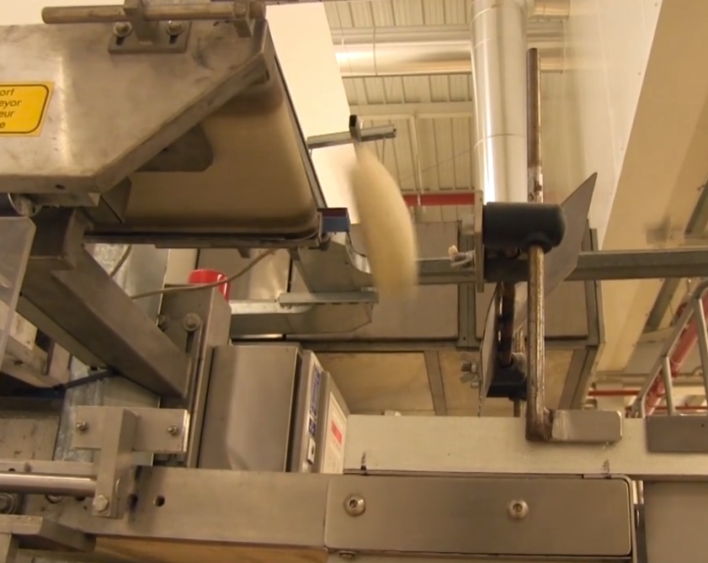
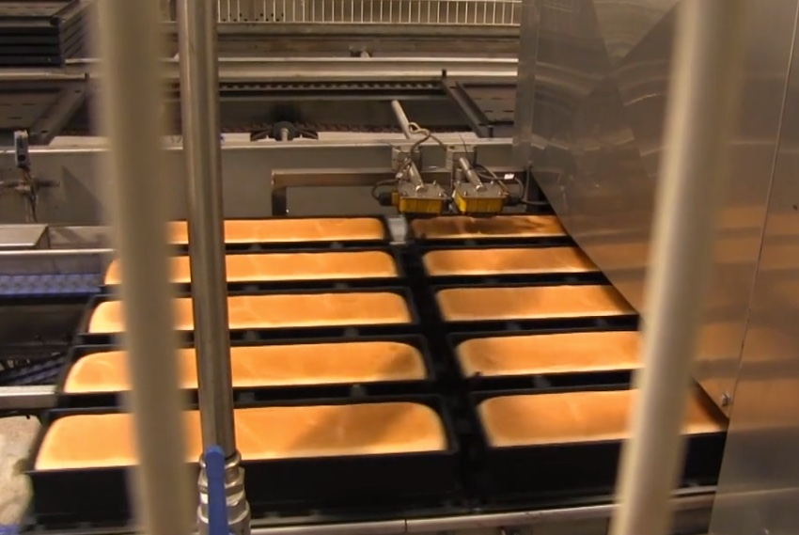
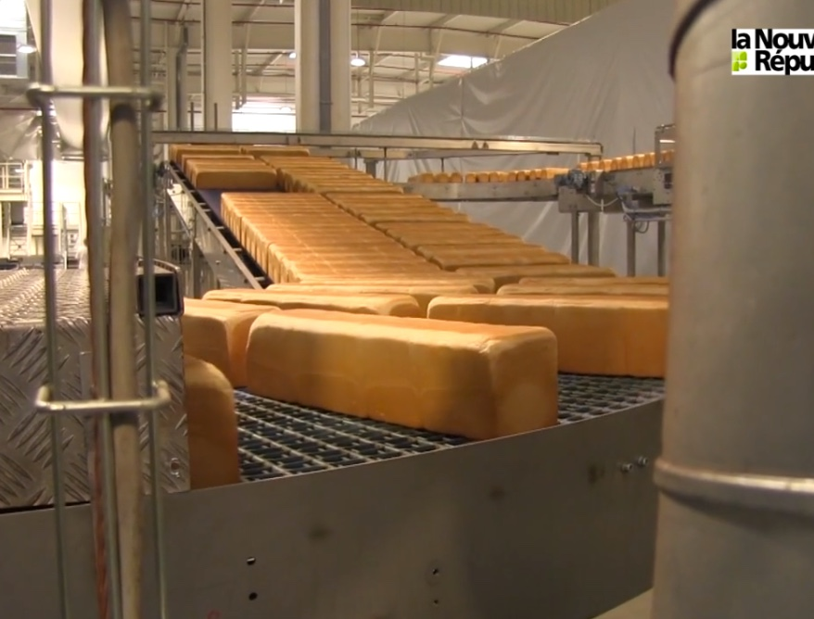
ENTREE :
D’où vient la pâte ?
1) La pâte malaxée
2) Passage dans le four
3) Cuisson achevée

Slide 14
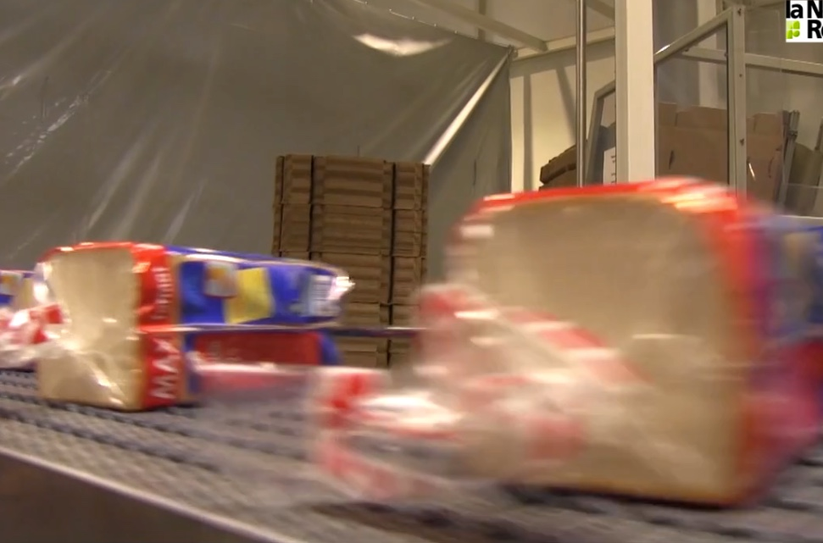
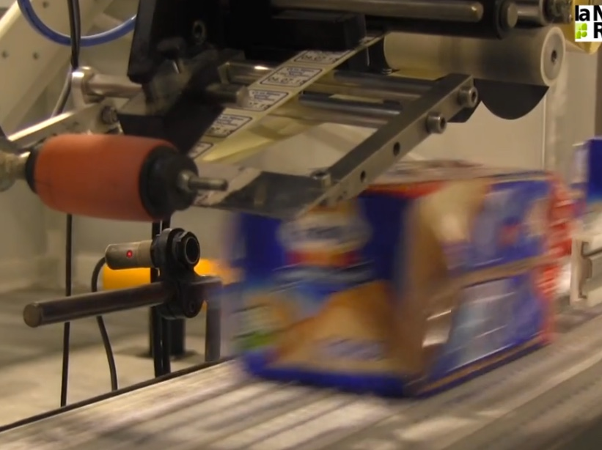
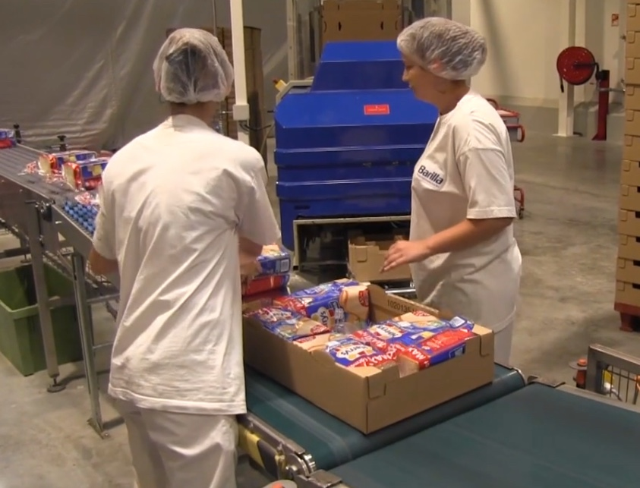
4) Emballage
5) Etiquetage
SORTIE :
Que deviennent ces cartons de pain de mie ?
6) Conditionnement

